Slide 1
数字信号处理 综合实践 钢琴音频识别
信工223 张鸿尧 22012995
Notes:
大家好, 我来介绍一下我在这次综合实践项目中的一些工作和成果

Slide 2
目录
实验目标 & 技术栈
数字信号处理方法
帧峰检测法 – 分割音符
频谱分析 – 得到琴键能量
单音识别 – 泛音分析
节奏评价
结果导出
基于Whisper模型的Transformer
原理概述
技术细节
结果分析
Notes:
我的汇报将包含以下内容
首先我将简单总览整个项目的技术栈
然后阐述实验内容的实现方法, 当然这其中有很多我个人的见解和特别的做法会着重说明
在完成数字信号处理方法的基础上, 我用深度学习的方法设计了一个Transformer模型
我将讲解其实现原理, 并在最后将两者的结果做对比展示

Slide 3
项目介绍 & 技术栈

Slide 4
项目介绍 技术栈
目标:实现对一段钢琴弹奏的音乐的频谱分析和旋律节奏提取
技术栈:
切分音符 – 帧峰检测法, 滤波器
单音识别 – 频响转琴键强度, 泛音分析
节奏评价 – 音符时值分析, 归一化处理
识别结果 – abc谱, 前端React组件库
Notes:
我们项目的目标简单来说就是实现对一段钢琴音频的音符识别, 以及节奏评价.
要用数字信号处理的方法来实现这一目标, 有如下技术路线:
首先 切割出每个音符的起始和截止位置
然后 识别出每个单音的音高以及其对应的琴键
根据理想的节奏, 对实际演奏的每个音符的音长做快慢评价
最后用瀑布流图呈现识别结果, 当然更进一步的, 我使用React前端框架,
将识别结果转化为abc记谱法, 最终可以导出五线谱, 更加直观

Slide 5
切分音符
目标: 找到每个音符的起始位置
Notes:
那我们先从切分音符开始
所谓切分音符

Slide 6
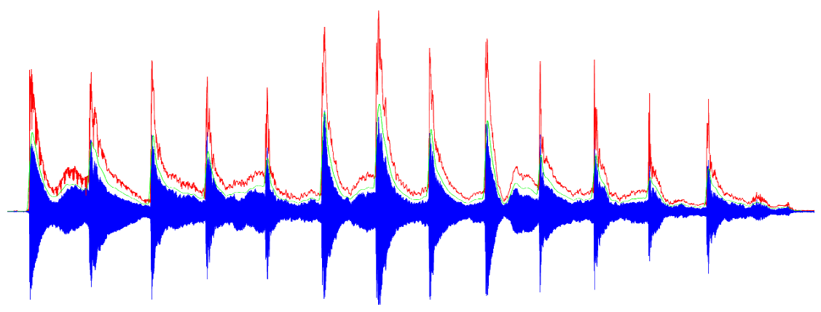
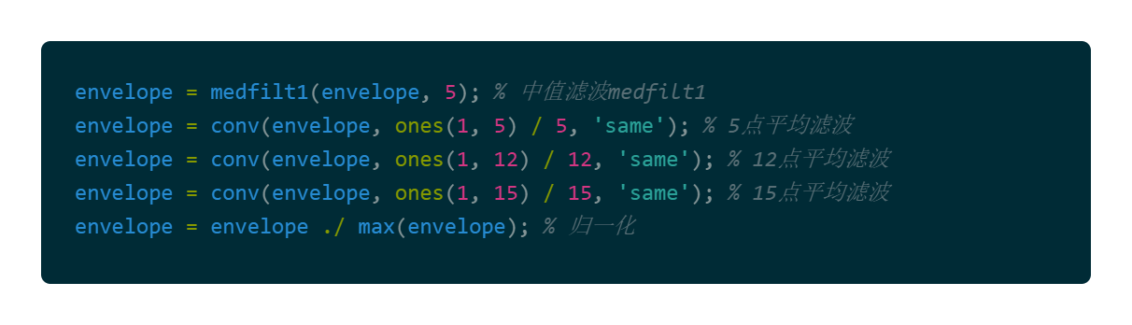
切分音符 得到包络
Notes:
就是要找到每个音符的 起始位置
观察音频的原始波形不难发现音符的起始位置会有一个较大的跳变
因此自然想到用 peak 函数找到峰值位置,
由于数据量过大, 加之噪声干扰,
在此之前, 需要先对其做下采样处理, 以及平滑滤波处理
这边就引入帧峰检测法, 取出 Frame_Number 个点, 取最值的差值作为这一帧的帧峰值,
在滤波时, 采用中值滤波函数和三个平均滤波来平滑包络线
这一步的调参相当关键, 因为后面一切步骤都建立在正确分音的基础之上
因此我做了大量对比实验来确保每个音阶都能正确划分
和课上给出的参数不同
我使用的帧长是 256点
平均滤波器的点数分别是 5 / 12 / 15
实测效果良好

Slide 7
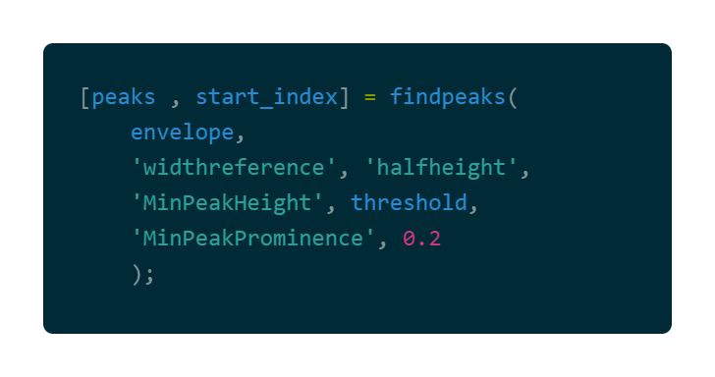
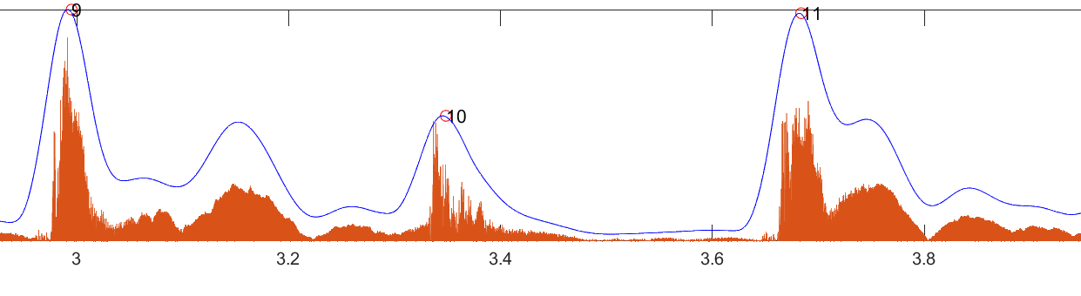
切分音符 找到峰值
WidthReference
峰值高度的一半处两点都要符合标准
MinPeakHeight
最小绝对高度
MinPeakProminence
两侧都必须有足够大的下降高度
Notes:
上述操作能使得包络线平滑, 但直接使用 find peak 函数还是强差人意的
因为实际演奏中每个音很难做到强度一致, 仅通过峰值的高度
这单一的评价标准会经常错判, 漏判
通过观察包络线, 我发现, 区别与演奏音 和 其 延音 最大的不同点
在于正确的峰值 瘦而高, 而延音相对矮胖
这启发我查找 find peak 函数的定义, 寻找更多评判标准
果然, 其文档注释将我上述的主观的评判方法用参数说清楚了
除了课上提到的最小绝对高度 Minimum Peak Height
和 “ 胖瘦 ” 最相关的就是这两个参数
WidthReference 参数 使得峰值的两腰成为判断的参考点
Peak Prominence 确保两腰有足够的下降高度
在加入这两个参数后, 识别准确度大幅提升

Slide 8
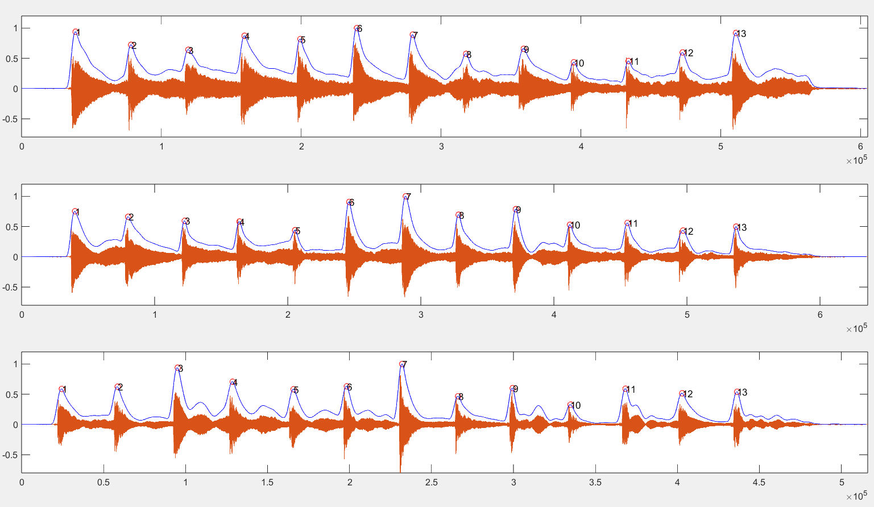
切分音符 参数调整
Notes:
这是我对比分析的视图,
一个很高效的技巧就是在找到的峰值点上做标号
这样如果识别准确, 一个音阶中就应当正好是13个音符
在大量调参后, 在低中高三个音阶上都有完美的表现

Slide 9
单音识别
目标: 通过单音频谱判断音高
Notes:
完成对单音的划分后

Slide 10
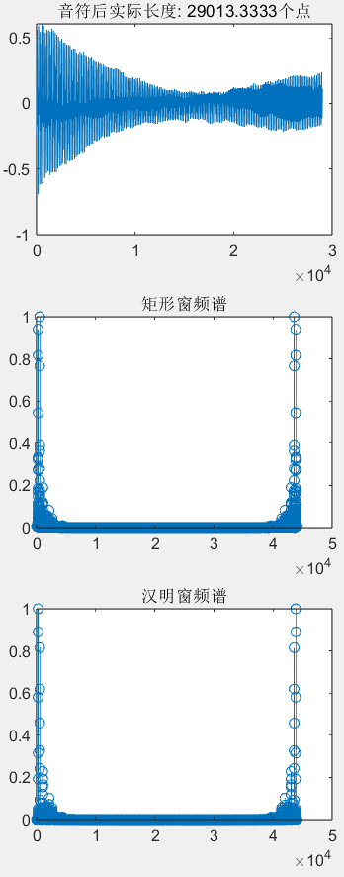
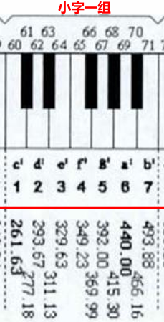
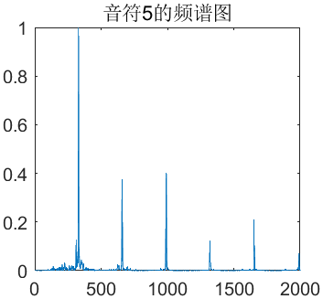
单音识别 频幅 转 琴键能量
Notes:
就需要对其进行识别了
在找到每个音符的起始位置后, 取其音程的 2 分 之 3 来作为有效区域,
实测效果最佳, 可以减少延音的噪声干扰
对每个单音信息做快速傅里叶变换, 从而得到频谱
由于最终我们要识别的是琴键, 也就是音高,

Slide 11
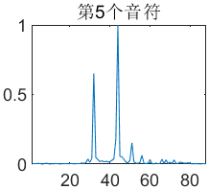
单音识别 频幅 转 琴键能量
Notes:
因此需要将这个频谱转化为琴键能量
这里的处理方法就是取对照表一一映射, 不多赘述
为了直观呈现整个音频的转换结果

Slide 12
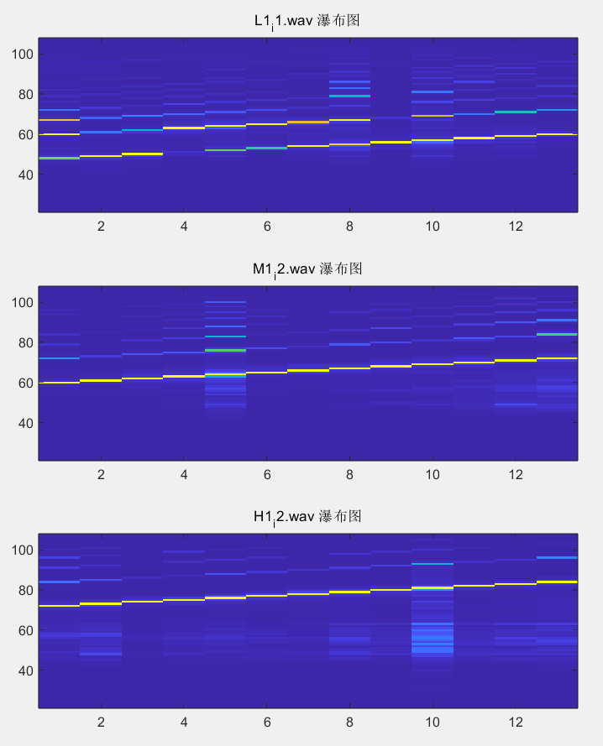
单音识别 频幅 转 琴键能量
Notes:
采用了瀑布流图, 横坐标是音符的下标,
纵坐标为88个琴键的键号
颜色越亮表明能量越强
接下来才是重头戏, 我们取其中的一个音符为例

Slide 13
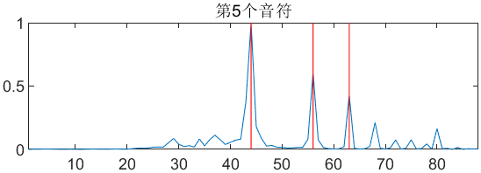
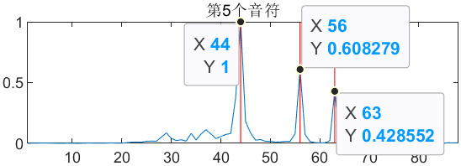
单音识别 琴键能量 判断音高
真实弹奏的音高: 44
12半音泛音: 56 = 44 + 12
19半音泛音: 63 = 44 + 19
Notes:
照常识, 最强的音符应当就是按下的琴键,
示例中的音符就符合这一规律
观察后面次强和再次强的琴键, 分别对应 12音 和 19音
在乐理中, 12平均律告诉我们 本音 和 高八度泛音 是 最和谐的
其次是 5度音, 这一规律在这里也很好的体现了
通过这一规律我们有了对音符的识别的判断依据
小字组的音按规律来就行了, 大字组的音符考虑的就多了

Slide 14
单音识别 低音区 特别判断
Notes:
我们可以明显看到低音区有很多违反规律的现象
这就需要有特殊的判断策略
我们取其中一个音符来展开分析

Slide 15
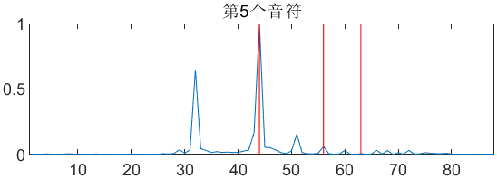
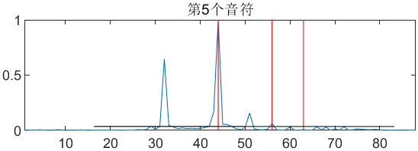
单音识别 低音区 特别判断
高于判定线的均列为候选
本音/12音/19音 加权相加 得出可能性
Notes:
这个音真实情况属于大字组, 键号小于40,
但检测出来的最强音却是高八度的音
根据刚才的规律我们知道, 真实的音的12音和19音也是相对有强度的
因此我先用一个判定线, 找出可能的候选音符
对每个候选, 取其本音/12音/19音的强度, 分别乘上一个权重, 再相加
该数值可以理解为该音符的可能性,
我们取这些候选中可能性最大的音符作为识别的结果
将识别结果也表示为瀑布流图

Slide 16

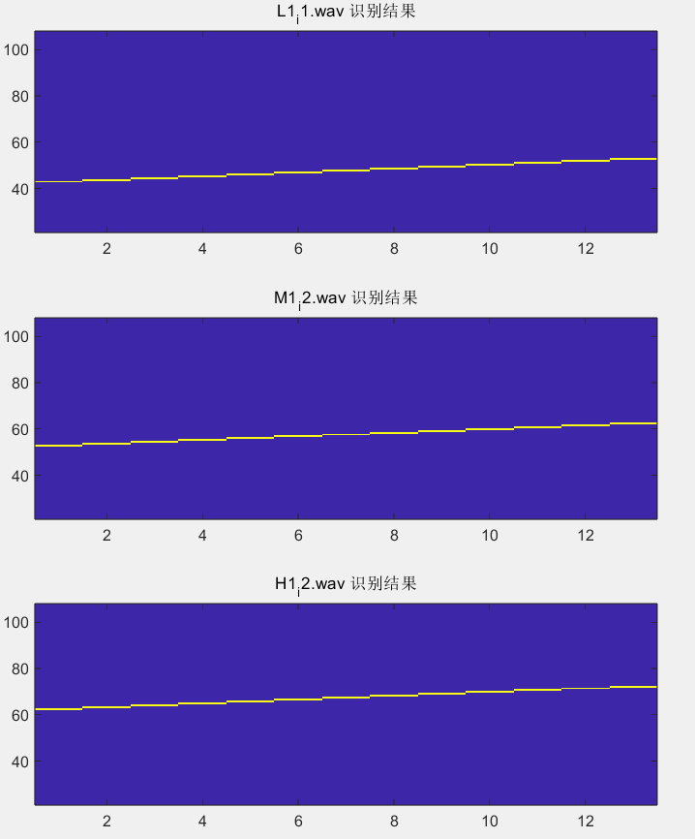
单音识别 音阶对比 参数调整
Notes:
我们就得到了这个理想的识别结果
在一次次的对比调参之后
我的判断策略在 大字一组 / 小字一组 / 小字二组 的音阶中能做到完全正确

Slide 17
节奏评价
目标: 与理想值比较, 评价演奏情况
Notes:
实现了最艰难的两个技术难点之后, 节奏评价显得相对容易

Slide 18
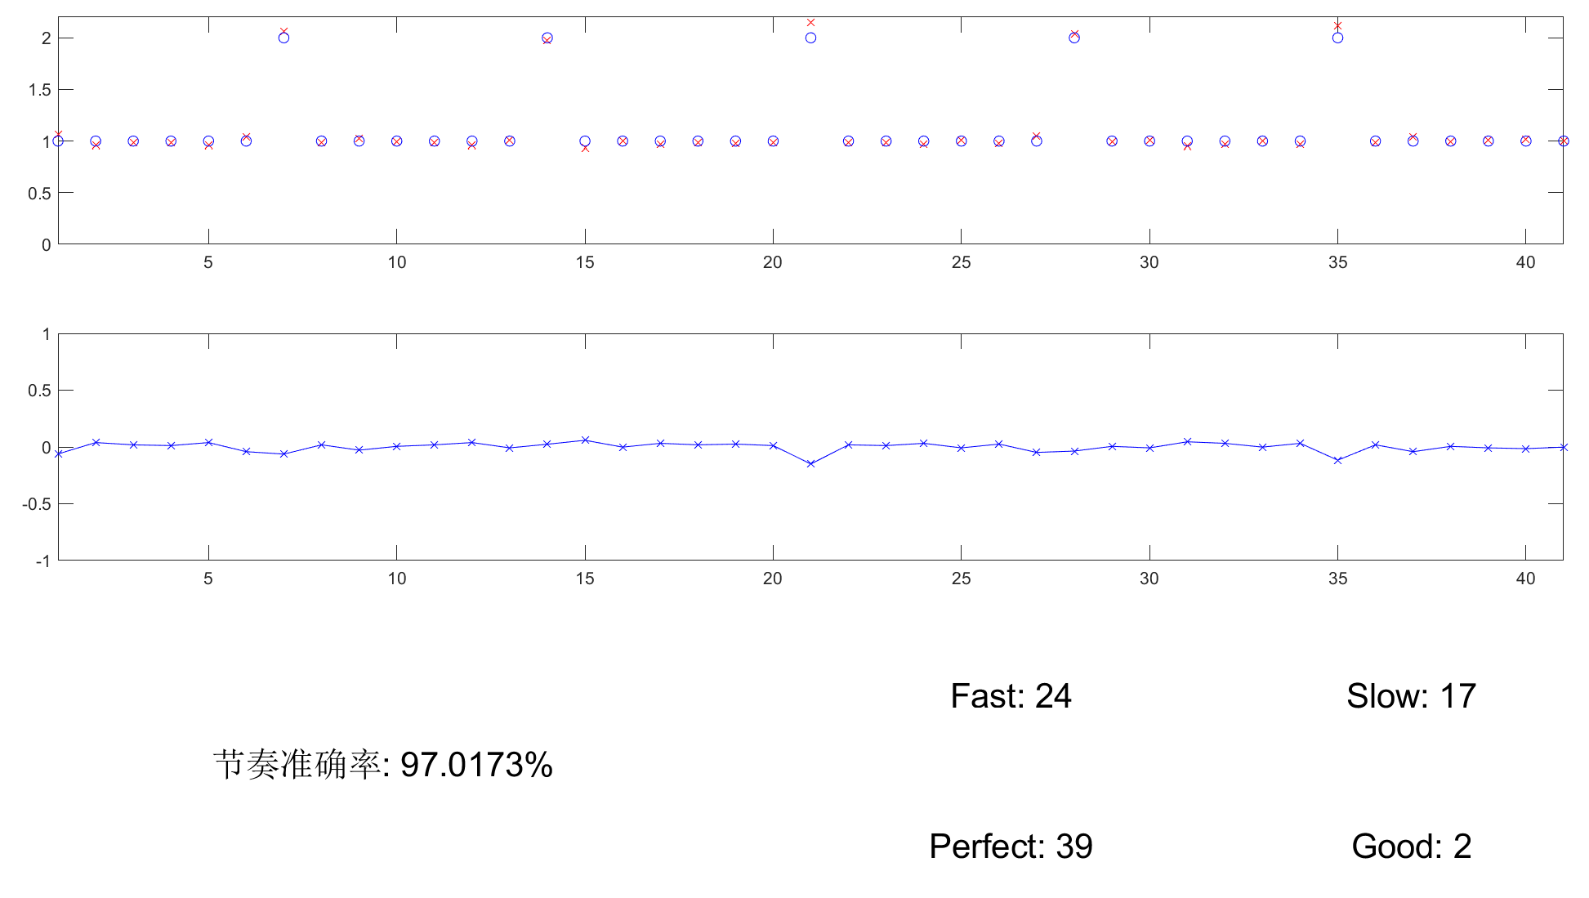
节奏评价 与理想值对比 表现评价
Notes:
将每个音的实际演奏音程和理想的节奏相比较,
能看到演奏者节奏的准确率
仿照音游的评价方法,
我加入了fast / slow , 显示快慢
以及perfect 和 good, 指出有多少音符有比较明显的偏差
我们可以看到两个偏差较大的点都落在二分音符的位置, 这也是合乎常理的

Slide 19
整曲识别
Notes:
整合上述所有的方法, 就已经能实现整曲识别

Slide 20
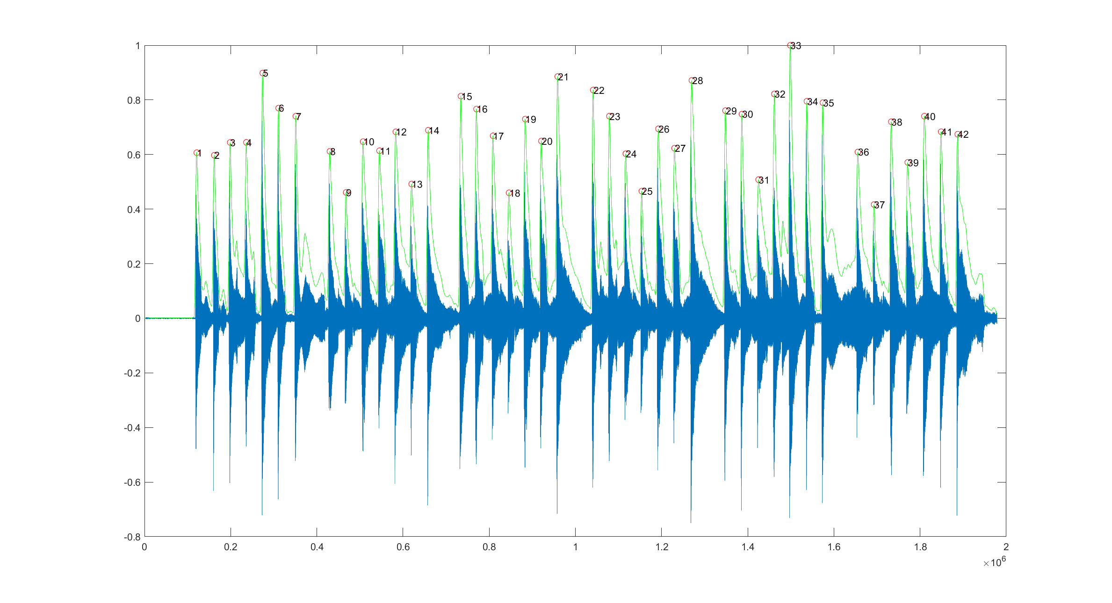
整曲识别
Notes:
这是音频的波形图, 包络, 和峰值检测

Slide 21
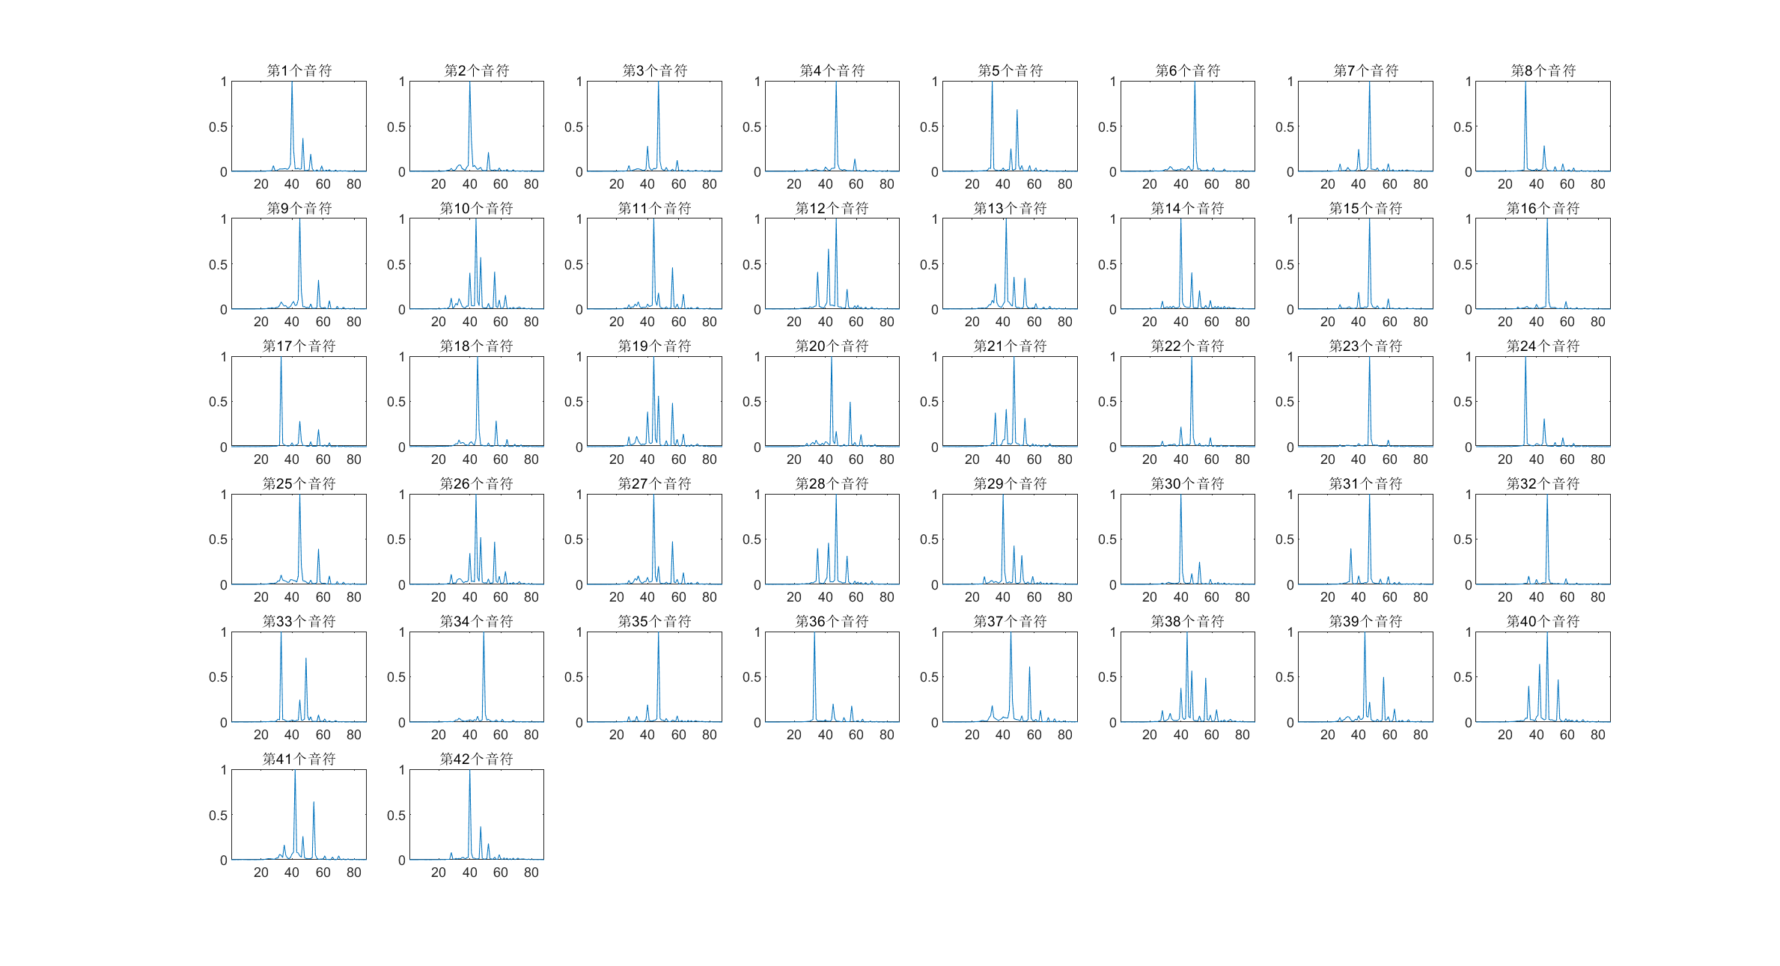
整曲识别
Notes:
这是对每个音符的琴键强度分析

Slide 22
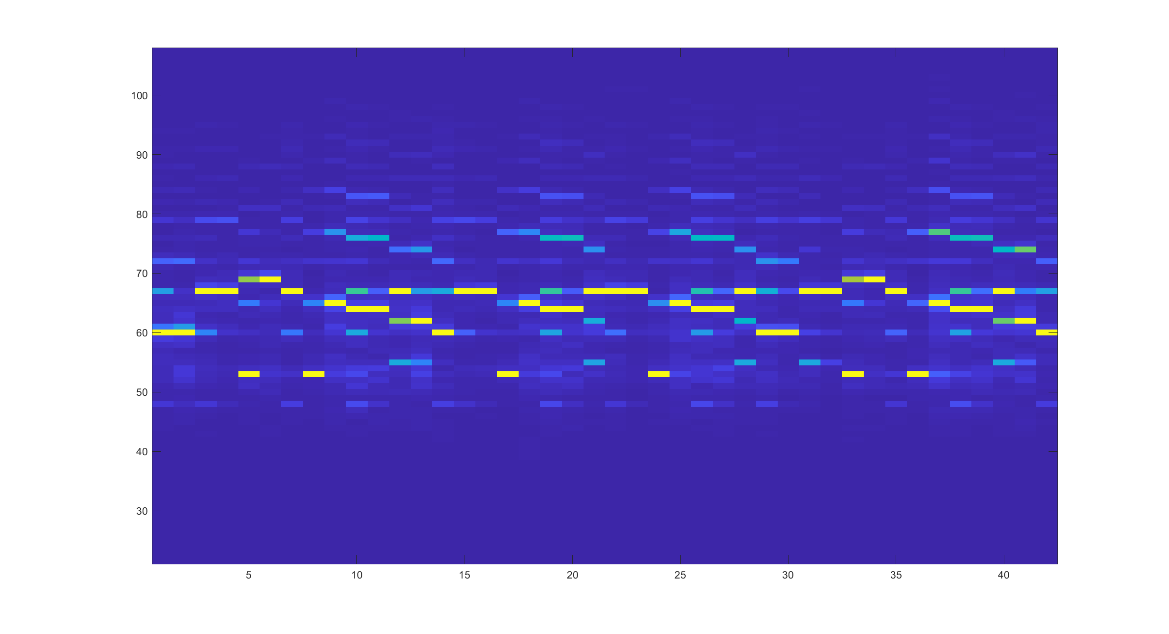
整曲识别
Notes:
这是识别之前的瀑布流图

Slide 23
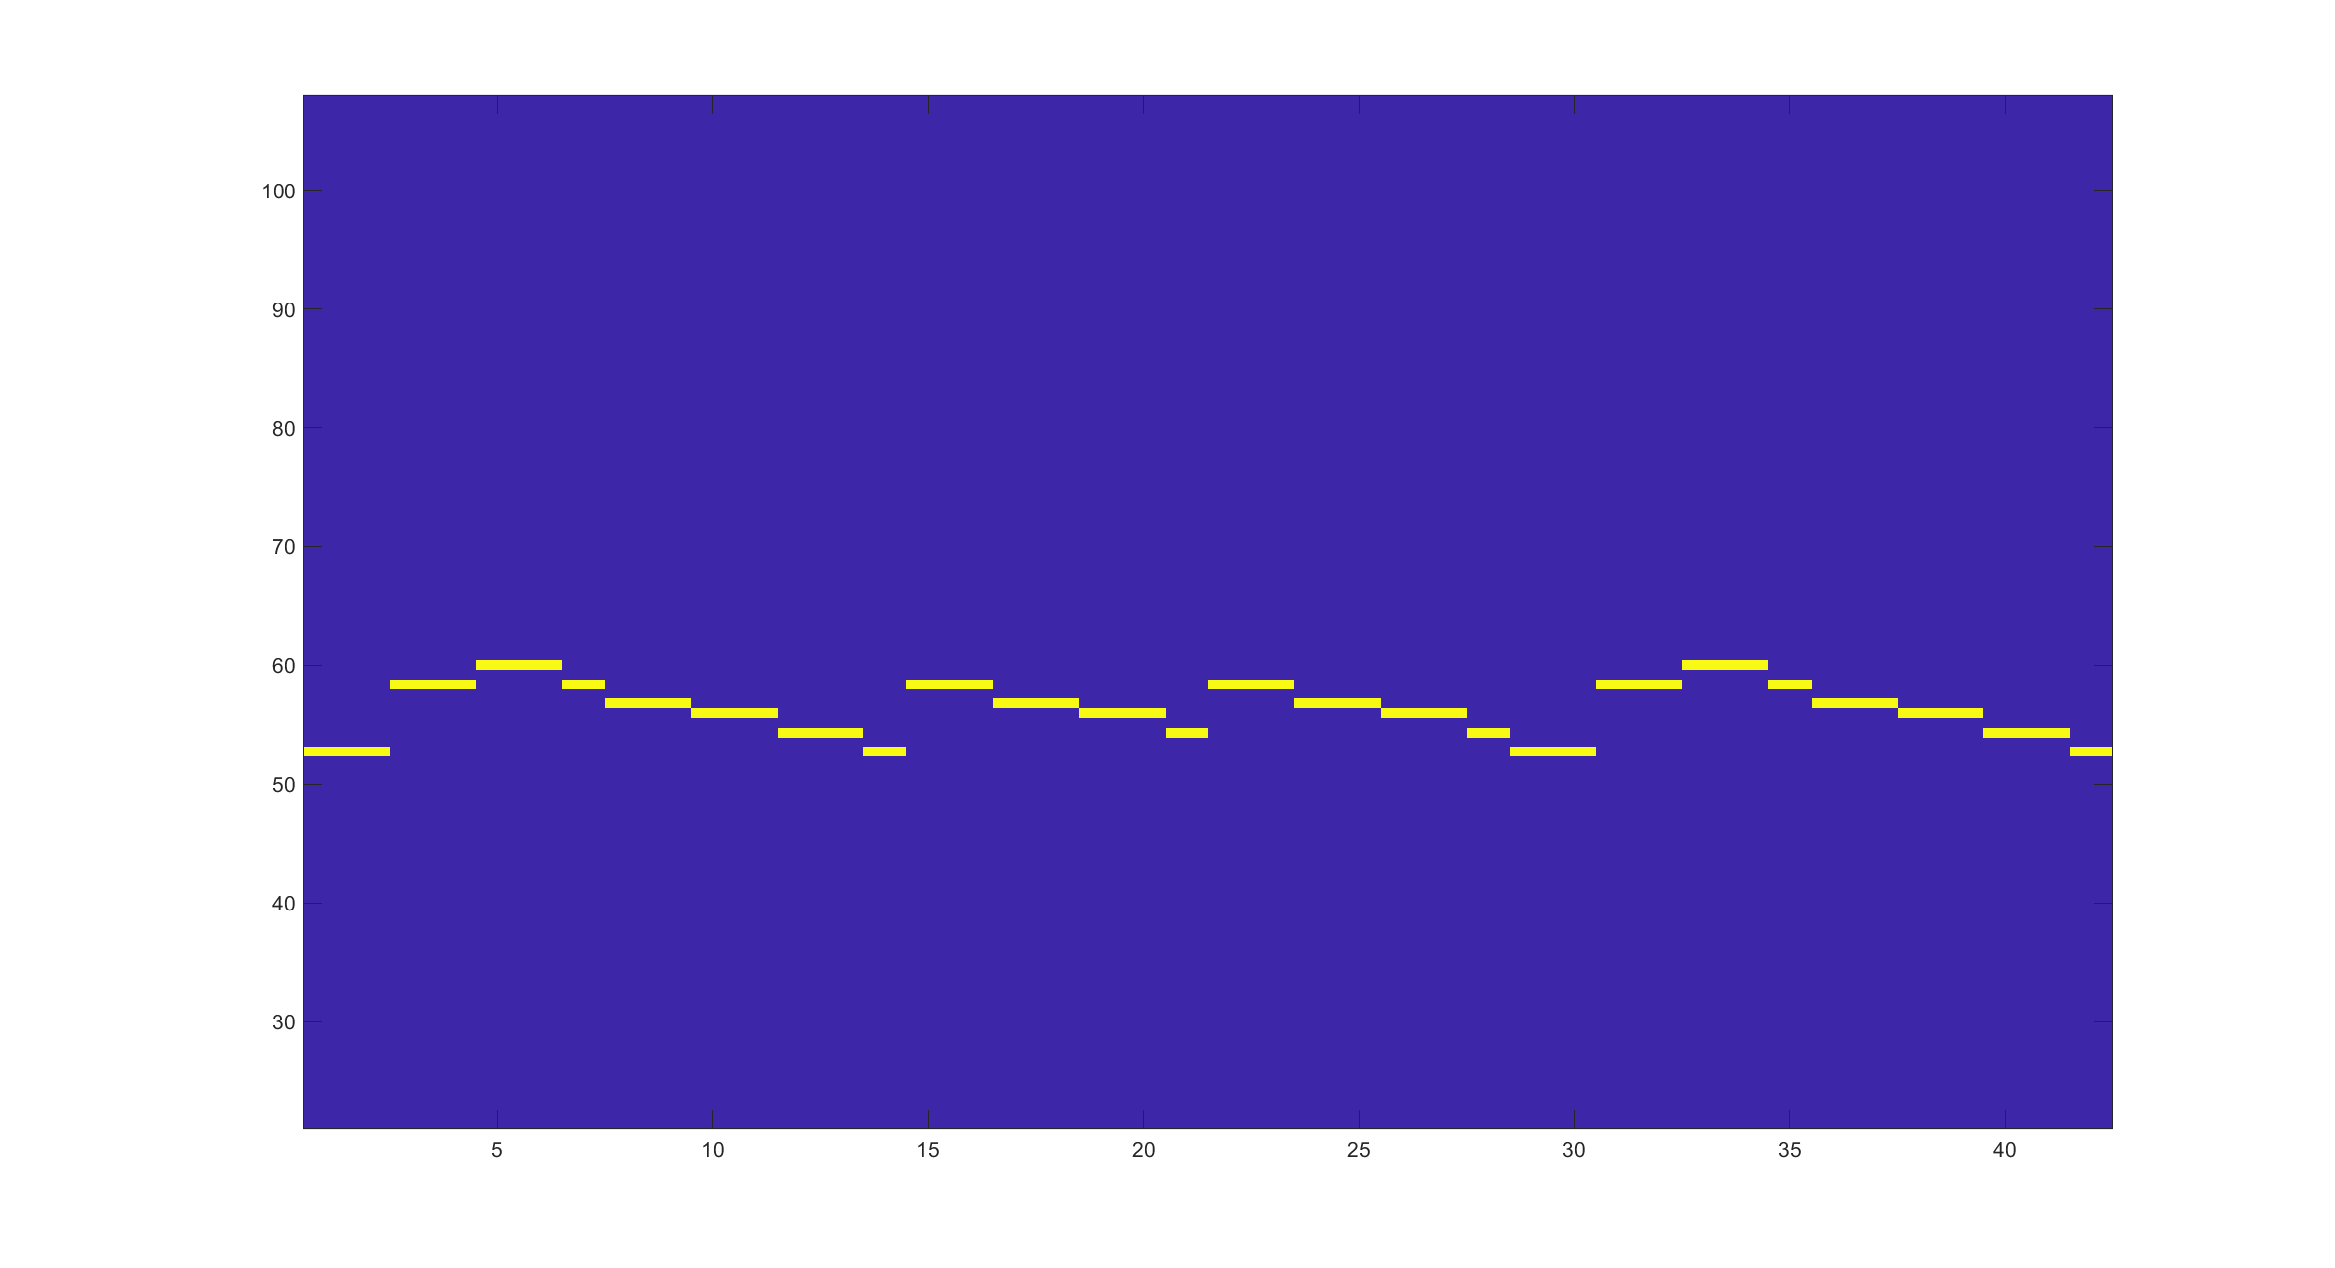
整曲识别
Notes:
在识别之后,可以看到清晰的旋律线
瀑布流图虽然直观, 不过既然提取了 每个音符的 音高 和 时值
我联想到了ABC记谱法

Slide 24
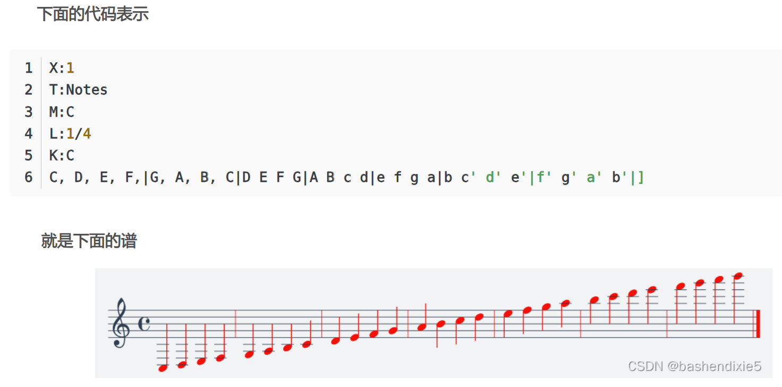
整曲识别 ABC记谱法
Notes:
ABC记谱法是一种曲谱表示方法
简单来说, 就是五线谱的一种变体,
不同的是由于ta是一种文本格式,
因此非常适合数字化的处理手段

Slide 25
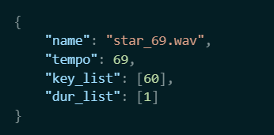

整曲识别
Notes:
我将识别结果用json的格式导出
包括歌曲名称, 速率, 音高列表 和 时值列表

Slide 26
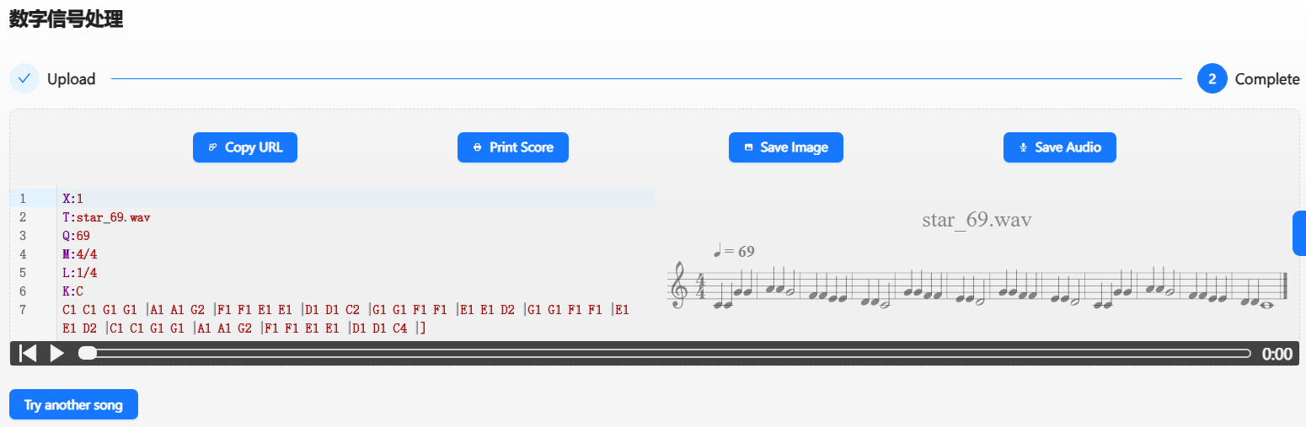
整曲识别
Notes:
此外我还用React native 搭建 了前端可视化平台
用Node提供的库实现了转化, 最终可以将结果转化为ABC谱
进而导出为五线谱和音频文件
和目标曲谱完全一致

Slide 27
模型实现
基于Whisper模型的Transformer
Notes:
那么接下来, 我将介绍我自己原创的深度学习实现原理

Slide 28
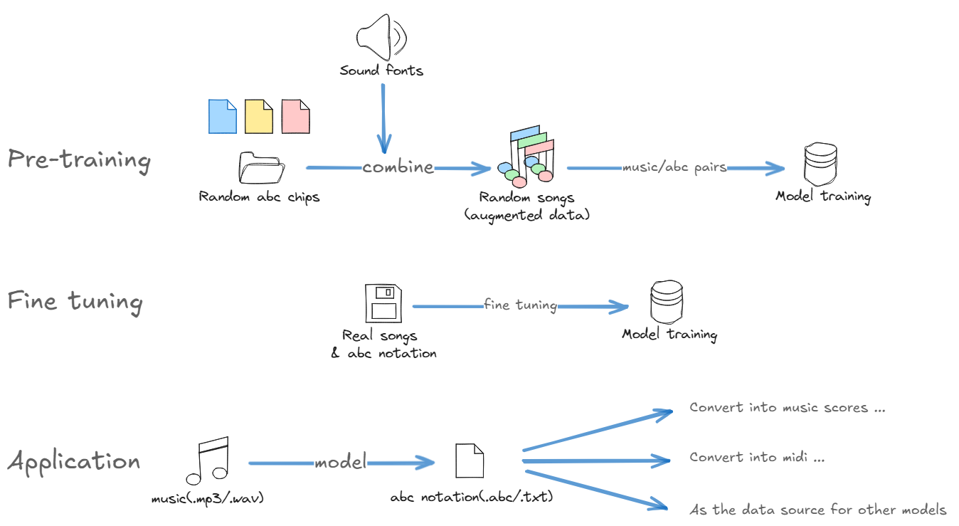
基于Whisper的Transformer
Notes:
在将原理之前, 我想先来聊聊idea的来源以及可行性,
首先, 市面上没有公开成型的音频识别模型, 音乐识别技术路线绝大多数走的是信号处理方法
我的思路是先找到一个能接收音频的输入模型, 然后在中间走一个空间映射, 最后用文本输出模型输出ABC谱
输出这块比较容易想到Transformer模型, ta是一种有自我注意力机制的自然语言生成模型,
在这个任务中, 比较同意保持记谱法的合法性
Whisper模型就是一个Transformer模型, ta是用于识别人声的深度学习模型,
效果是将人说话的音频转化为文字
从而实现直接的人机对话交流
人的语音语调能传递很多信息,
操 操场
曹 曹操
草 草地
同一个字不同发音能被识别为不同的字
那ta也就具备了识别音乐的可能
因此我的主体思路是使用Whisper的Encoder作为输入
苦于没有预训练的Decoder, 我自定义了一套Token库, 来训练Decoder,
设计好模型架构之后就是训练了
这张流程图展示的是数据的全流程
由于训练数据集是 abc谱 和 音频文件的对应,

Slide 29
Data Pre-processing
Notes:
因此还需要大量的数据处理工作

Slide 30
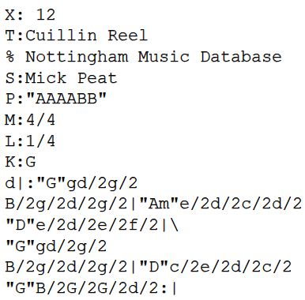
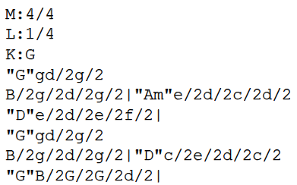
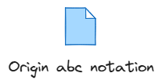
Data Cleansing
Notes:
我从网上爬虫了大量abc谱
由于缺乏现成的对应数据, 我需要自己创造数据
这些数据未必要有韵律, 前期主要是需要让模型接收预训练
这样ta的Decoder才能明白ABC谱的规则
我提出了多余的头信息

Slide 31
Data Segmentation
Key = “G”
"G"gd/2g/2 B/2g/2d/2g/2
Key = “C”
"C"cG/2c/2 E/2c/2G/2c/2
Notes:
为了训练的方便, 所有的音调强制转为C大调

Slide 32
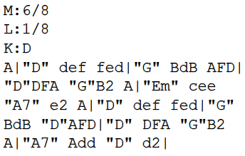
Data Segmentation
M:6/8 L:1/8
"D" def fed
M:192/192 L:1/192
"D" d32e32f32 f32e32d32
M:4/4 L:1/4
"D" d2/3e2/3f2/3 f2/3e2/3d2/3
Notes:
ABC谱有很强的鲁棒性, ta的节奏有很多合法的表示方法
加之不同谱子拍号不同
这对数据清洗来说是一场灾难
我的解决办法是将所有的音符时值全部转化为最小公倍数192
从而归一化处理

Slide 33
Mutation & Training Data Generation
Notes:
为了增强数据, 我采用了变异

Slide 34
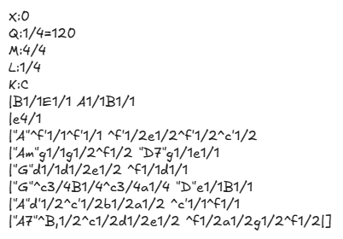
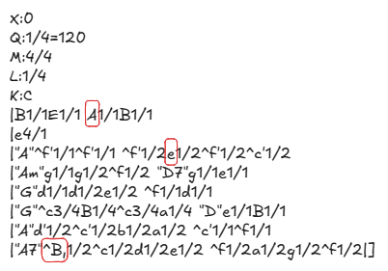
Mutation
Notes:
随机选取其中的一些单音,

Slide 35
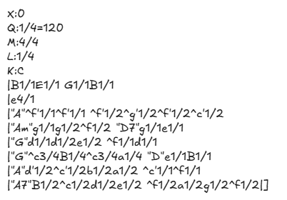
Mutation
Notes:
在合法音域随机修改,

Slide 36
Orpheus’ Score
B
(26)
“A”
{A}
Token
3/4
[3/4]
Notes:
由于Transformer模型的Decoder以token为单位输出, 因此需要将ABC谱 Token化
我将 单音 / 和弦 / 节奏 定为token

Slide 37
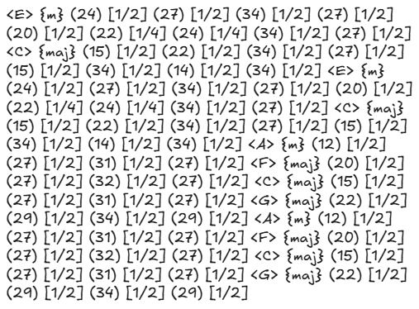
Training Data Generation
B
(26)
“A”
<A>
{maj}
3/4
[3/4]
Notes:
我将token化后的谱称为 Orpheus 谱
Abc谱可以输出音频
两者结合形成数据库, 训练模型

Slide 38
结果比较
Notes:
最终我们来看一下结果

Slide 39
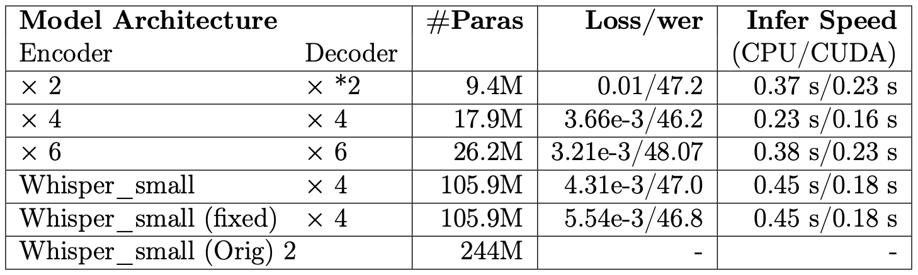
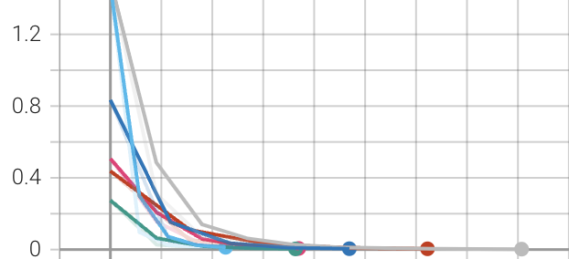
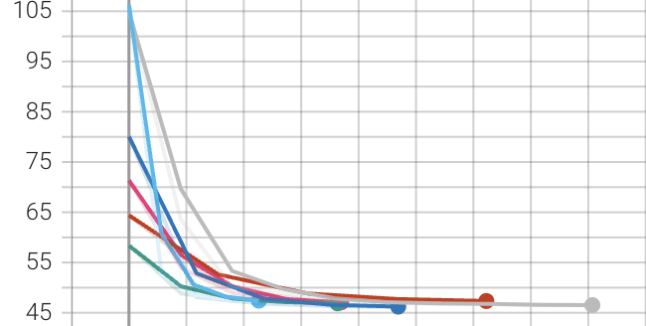
结果比较 模型数据
Eval Loss
WER
Notes:
首先是 模型的跑分
这边除了常规的loss值, 我采用了音频识别评价的一个特别的参考值 WER
将识别结果中 多出来的音 / 漏掉的音 / 以及错位的音 取平均数算得
两者收敛效果良好

Slide 40
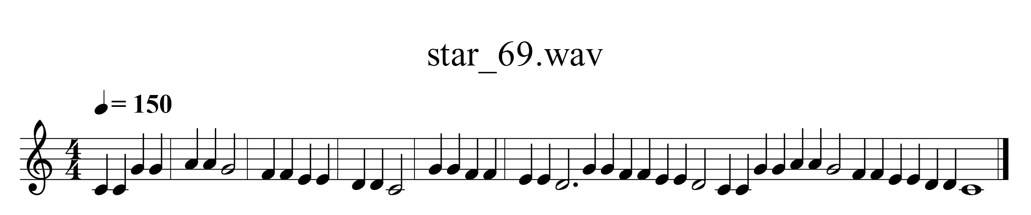

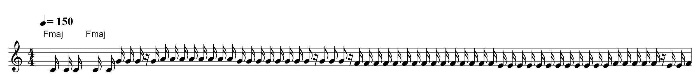
结果比较 小星星
数字信号处理结果
模型预测结果

Slide 41
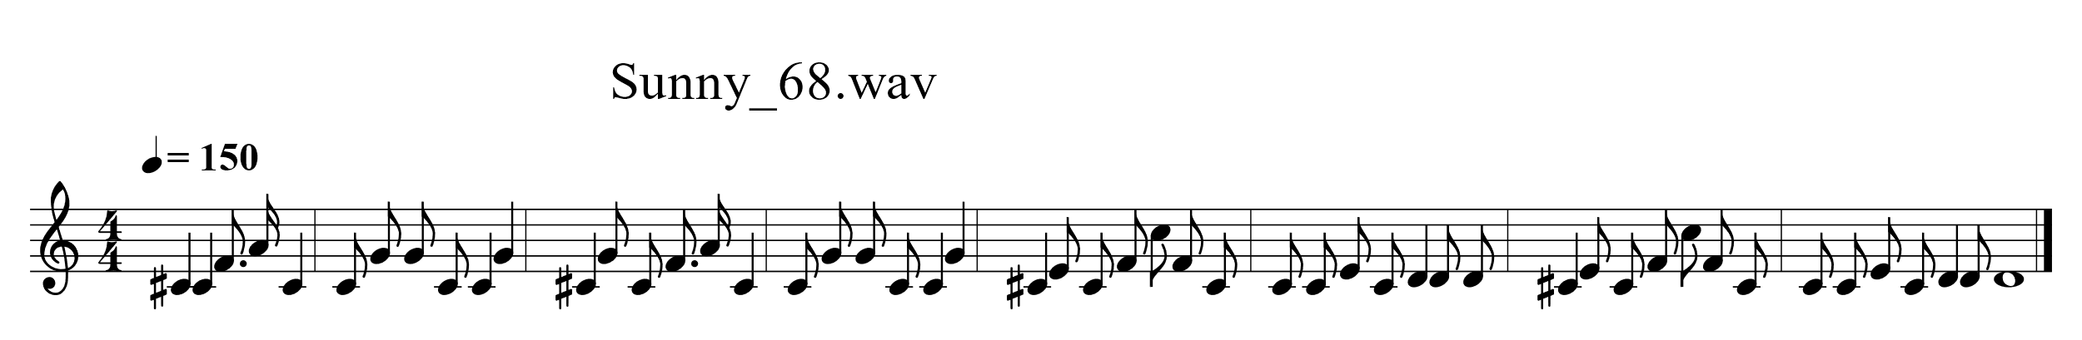
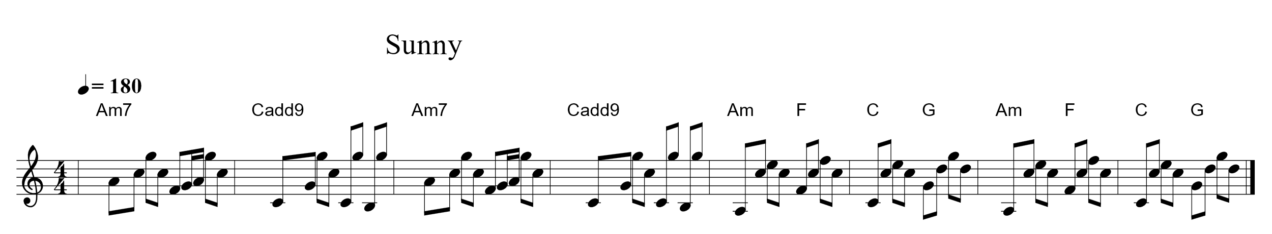
结果比较 晴天
数字信号处理结果
模型预测结果

Slide 42
结果分析
 | 适用场景 | 准确性要求 | 调参维护难度
数字信号 处理方法 | 单一乐器 | 高准确性 | 针对特定音色需要分析调参
深度学习 模型预测 | 任意音频 | 低准确性 | 可以在预训练基础上微调
Notes:
综上所述
数字信号处理方法更适用于 干净的单旋律线, 需要针对特定的音色,
分析波形特点, 配置一系列参数, 但是结果相当精确
模型预测的方法胜在: ta可以用于任意音频, 只需要微调参数即可, 但缺点是非常不精确, 只能识别个大概
展望这两个方法的实际使用场景
数字信号处理技术能部署在嵌入式系统中, 算力要求低, 即时反馈迅速, 适合演奏者的练习中即时纠正
而深度学习模型能可以被用于对任意音频扒谱, 成为音乐行业的有力工具.

Slide 43
数字信号处理 综合实践 钢琴音频识别
信工223 张鸿尧 22012995
Notes:
以上是全部内容, 感谢大家的聆听!

